Slide 1
ADJETIVOS CALIFICATIVOS
Trabajo con honestidad, esfuerzo y en equipo para la prevención de violencia en el plan educativo.
1.-El adjetivo calificativo es una palabra que se usa para describir las características de los objetos, las personas, los animales o los lugares.

Slide 2
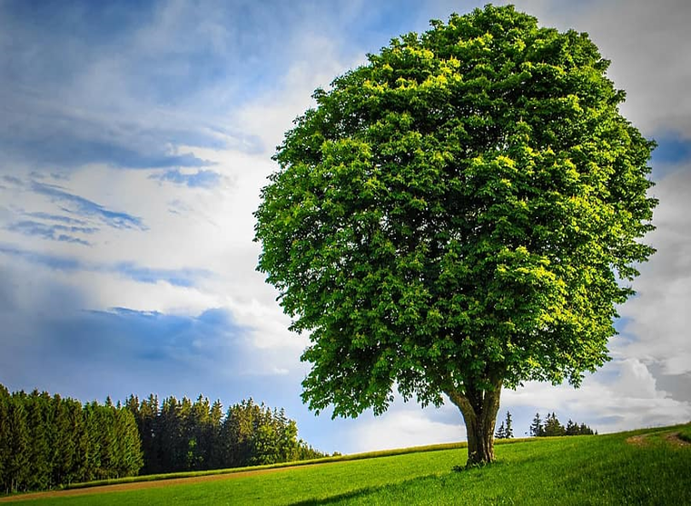
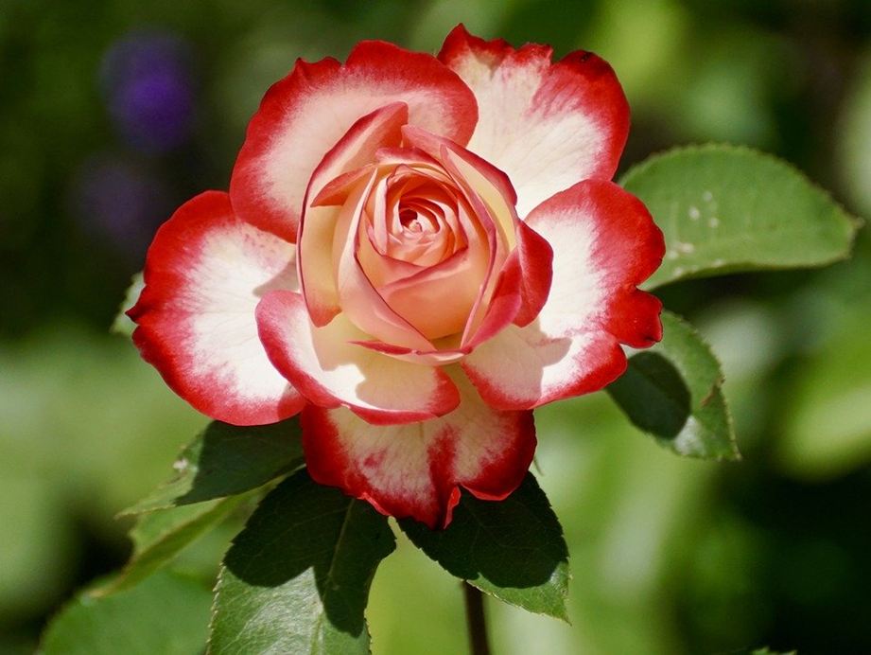
Ejemplo
El árbol es grande
La flor es bonita

Slide 3
Escribo tres adjetivos calificativos para describir cada imagen
La iglesia es:
1.-
2.-
3.-

Slide 4
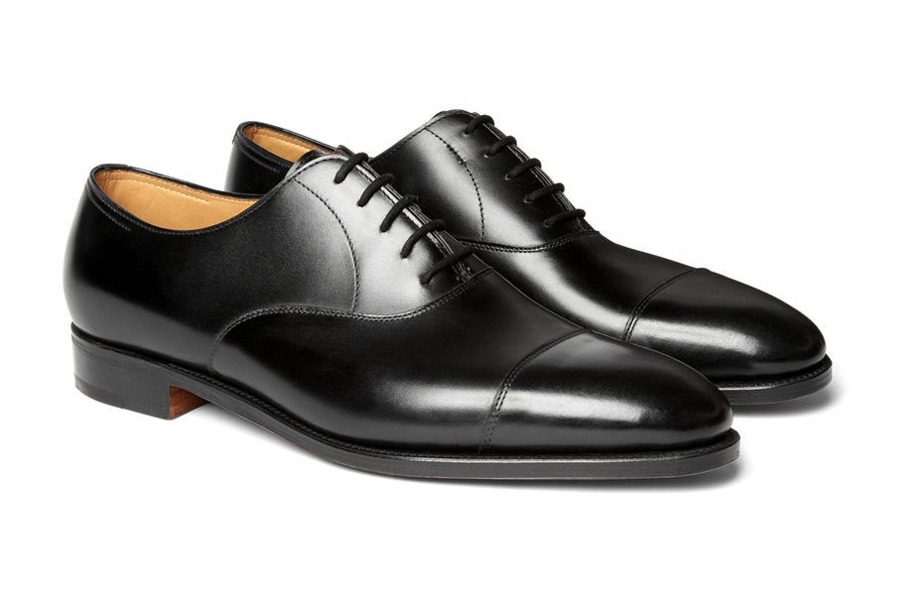
Los zapatos son:
1.-
2.-
3.-

Slide 5
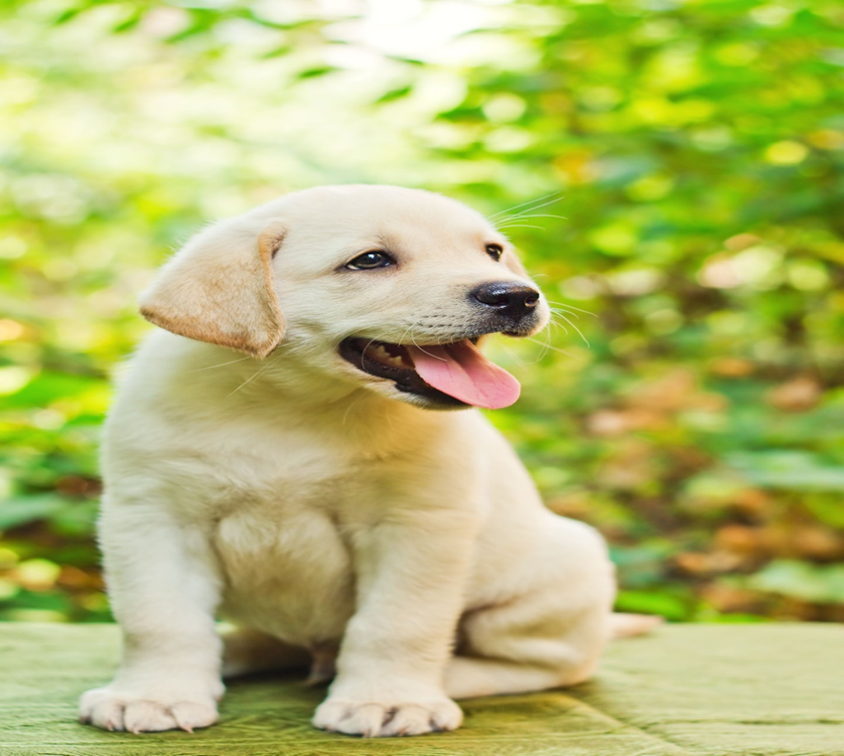
El perro es:
1.-
2.-
3.-

Slide 6
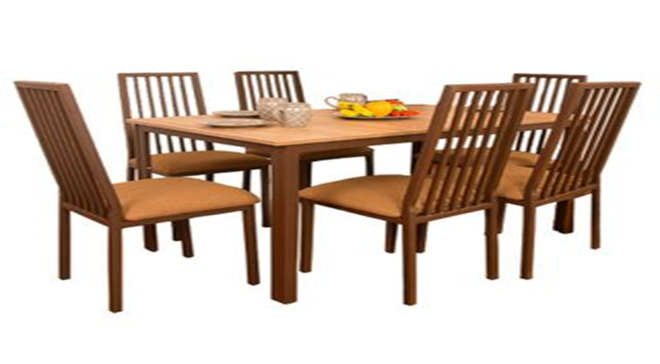
El comedor es:
1.-
2.-
3.-

Slide 7
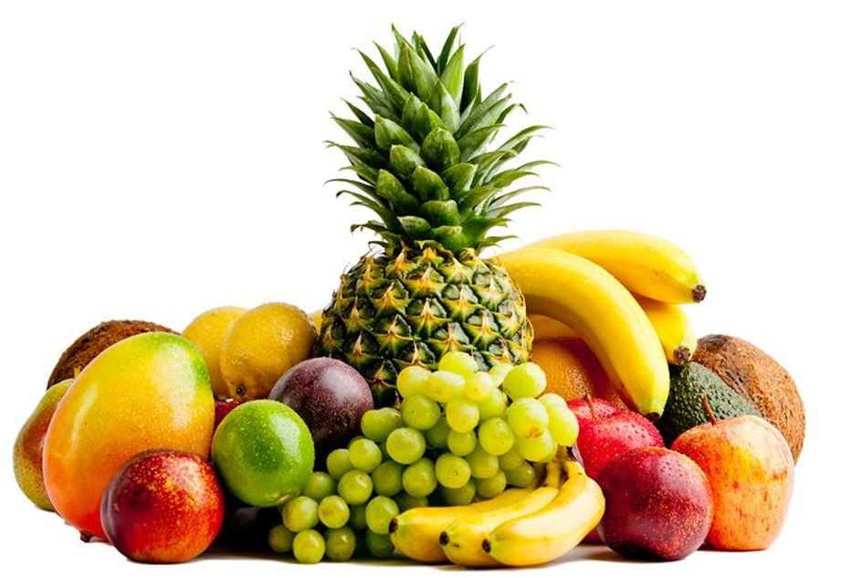
Las frutas son:
1.-
2.-
3.-

